Slide 1
NHN 아카데미
AI 도서관
Java Backend 개발자 과정 12기
TEAM 1조
조창희, 손재민, 강병호, 김동건

Slide 2
목차
01. 프로젝트 개요
02. 프로젝트 팀 구성 및 역할
03. 프로젝트 수행 절차 및 방법
04. 프로젝트 수행 경과
05. 자체 평가 의견

Slide 3
01
프로젝트 개요
▶
아래 내용이 반드시 포함되도록 작성한다.
1
프로젝트 주제 및 선정 배경, 기획의도
- 공공 도서관 데이터를 활용해 전통적 키워드 검색의 한계를 AI로 극복하는 지능형 도서 검색 시스템을 구축한다
2
프로젝트 내용
- 데이터 적재부터 키워드 검색, 벡터/하이브리드 검색, RAG 기반 추천, 성능 최적화, 텔레그램 봇 UI, 개인화 추천, 오케스트레이션까지 단계적으로 구현함
3
활용 장비 및 재료
- Java 21, Spring Boot, PostgreSQL, RabbitMQ, LLM API, Telegram Bot, 도서관정보나루 공공 API를 활용함
4
프로젝트 구조
- 배치 핵심 로직, 웹 텔레그램, 외부 연동 패키지로 역할 분리한 계층형 백엔드 구조
5
활용방안 및 기대 효과
- 이용자에게는 자연어 기반 맞춤 도서 추천을, 도서관에는 검색 품질, 응답 속도를 개선한 AI 검색 서비스로 확장 가능함

Slide 4
02
프로젝트 팀 구성 및 역할
훈련생 | 역할 | 담당 업무
조창희 | MCP Server | ▶ MCP 서버구현, ChatBot 기능 구현 ▶ MCP 서버에서 호출되는 Tool의 description 검토
김동건 | RabbitMQ-embedding Server | ▶ RabbitMQ를 사용한 Review AI Summary 최적화 ▶ Embedding Server 구현
손재민 | Book & Library Search | ▶ Keyword, Vector, Hybrid, RAG 검색 구현 ▶ 초기 데이터 Batch Server 구현, 검색에 대한 Cache 구현
강병호 | Review, Feedback, Telegram service | ▶ Review AI Summary 구현 ▶ Telegram 연동 서비스 및 개인화 구현

Slide 5
03
프로젝트 수행 절차 및 방법
구분 | 기간 | 활동
데이터 구축 | ▶ 06/17(수) ~ 06/18(목) | CSV Batch 데이터 적재 , LIKE 기반 검색 구현 , 검색 API 개발, 인덱싱/전문검색 최적화
벡터 검색 도입 | ▶ 06/22(월) ~ 06/25(목) | pgvector 환경 구축, 임베딩생성 Batch, 자연어 검색, 하이브리드 검색
RAG 기반 AI응답 생성 | ▶ 06/25(목) ~ 06/28(일) | RAG 개념 적용, Context 구성, LLM 연동
AI 성능 비용 튜닝 | ▶ 06/24(수) ~ 06/29(금) | 성능/비용 문제 인식, Top-K 최적화, 시멘틱 캐싱, 리뷰 요약, 리뷰 RAG 연동
Telegram Bot UI 구축 | ▶ 06/24(수) ~ 06/27(토) | 봇 설정,RAG 검색 연동, 대화 관리/피드백 UI, 피드백 검색 통합
개인화 추천 시스템 | ▶ 06/26(금) ~ 06/29(월) | 벡터 임베딩 기초, 사용자 선호 벡터 학습, 개인화 랭킹, 콜드 스타트, 통합가이드
LLM 오케스트레이션 | ▶ 06/26(금) ~ 06/27(월) | 개요/시나리오, 단일 Function, 복수 Function 조합, 외부 API 연동
최종 통합 발표 준비 | ▶ 06/26(금) ~ 06/27(월) | 전체 가능 통합 테스트, 시연 시나리오 구성, 최종 보고서 작성
총 개발 기간 | ▶ 06/17(수) ~ 06/29(월) | -

Slide 6
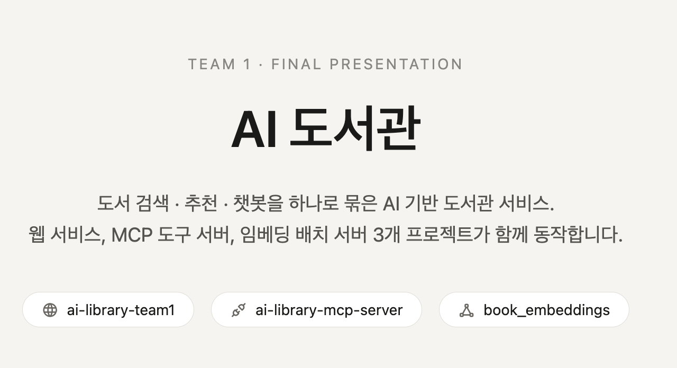
04
프로젝트 수행 경과

Slide 7
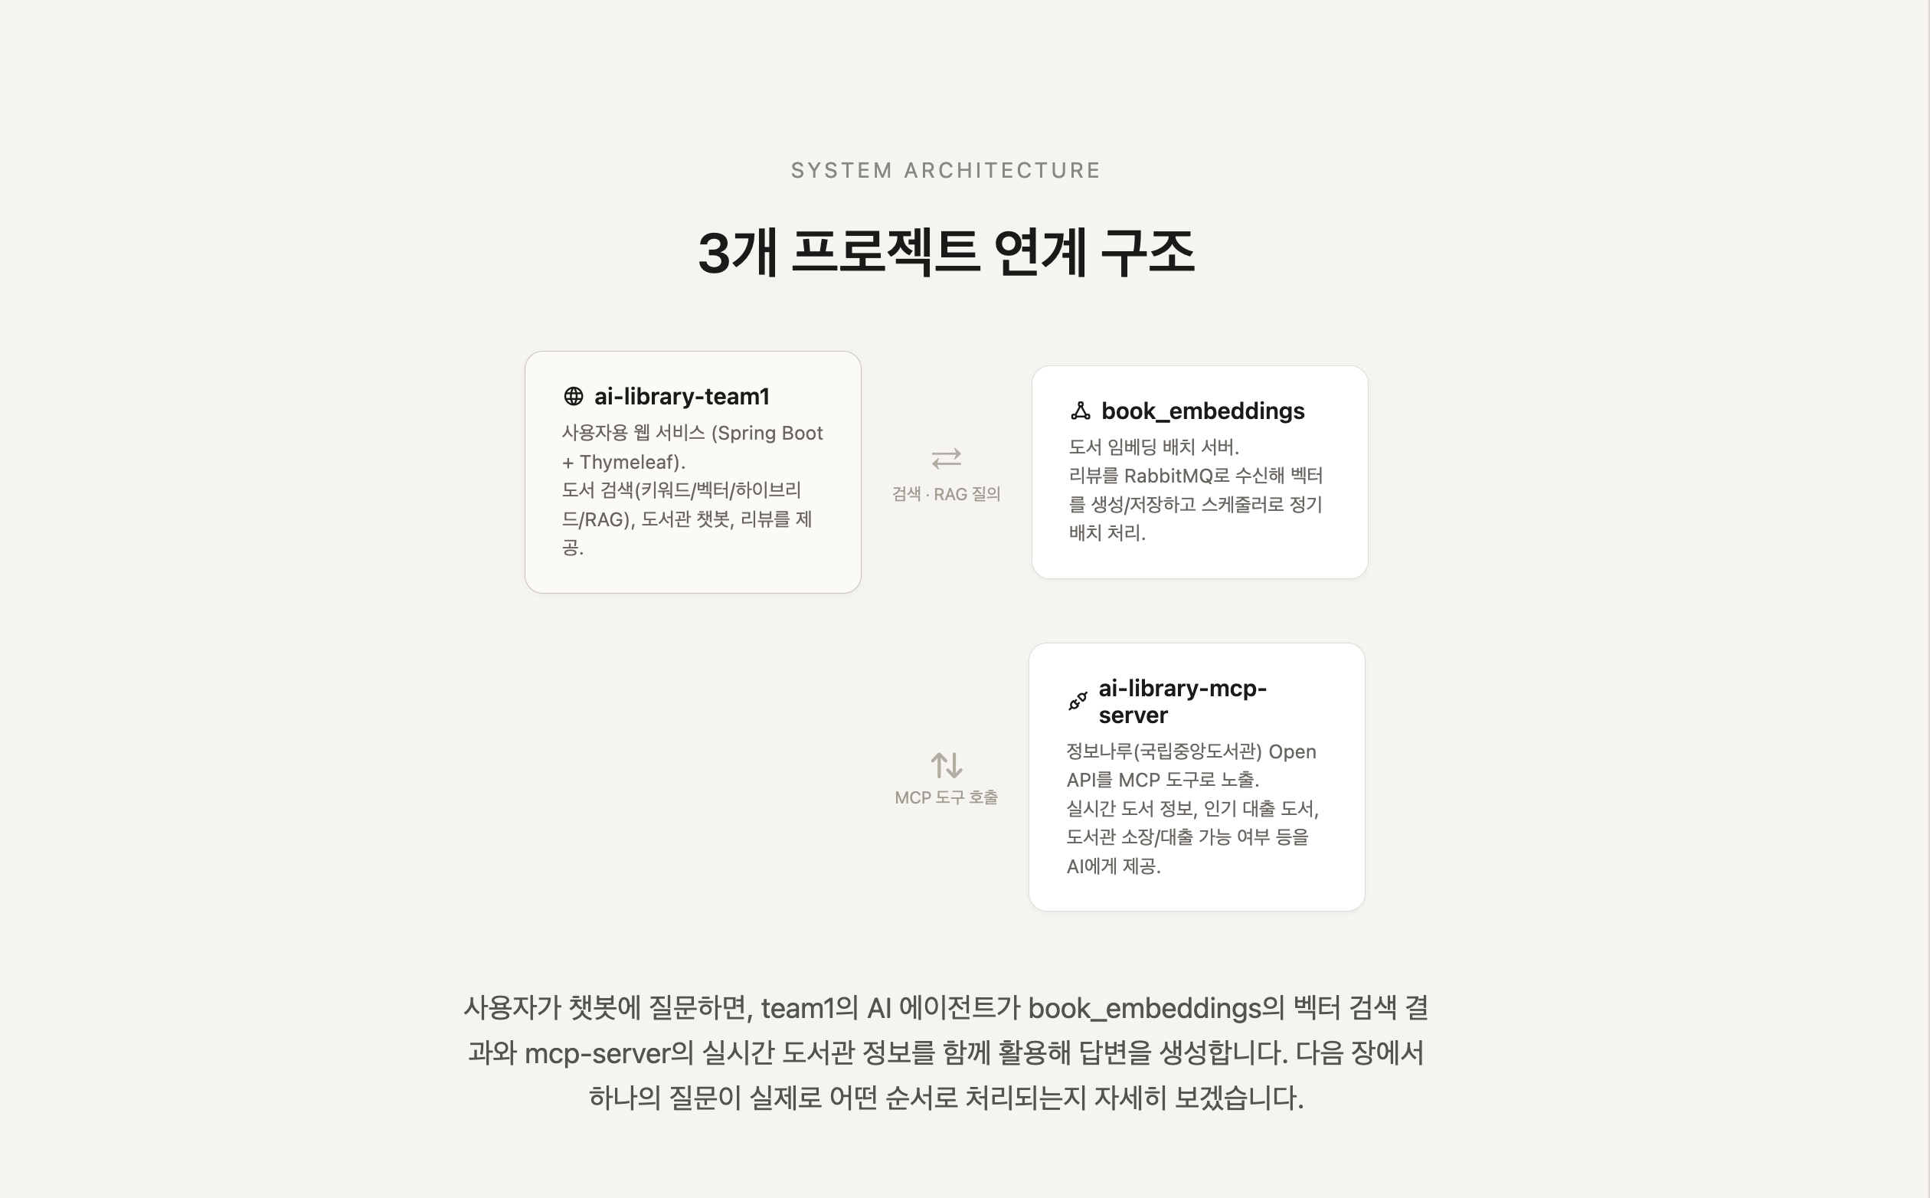
04
프로젝트 수행 경과

Slide 8
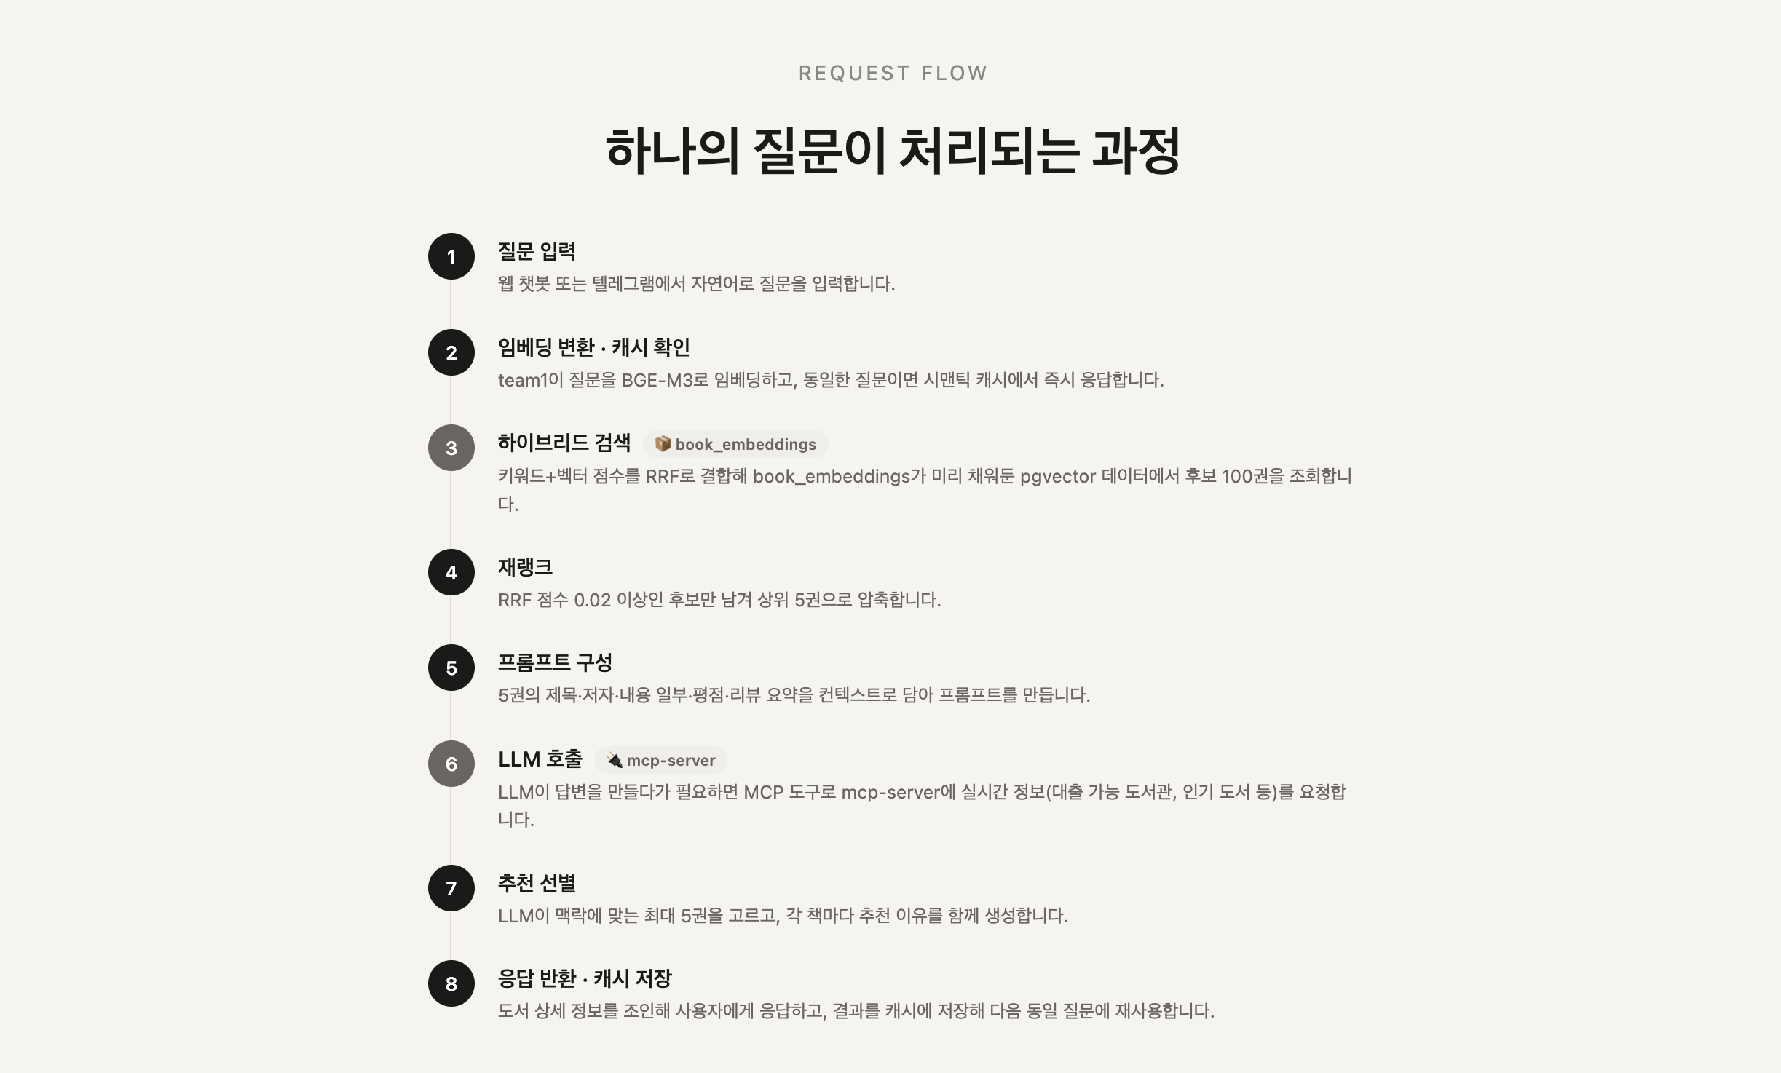
04
프로젝트 수행 경과

Slide 9
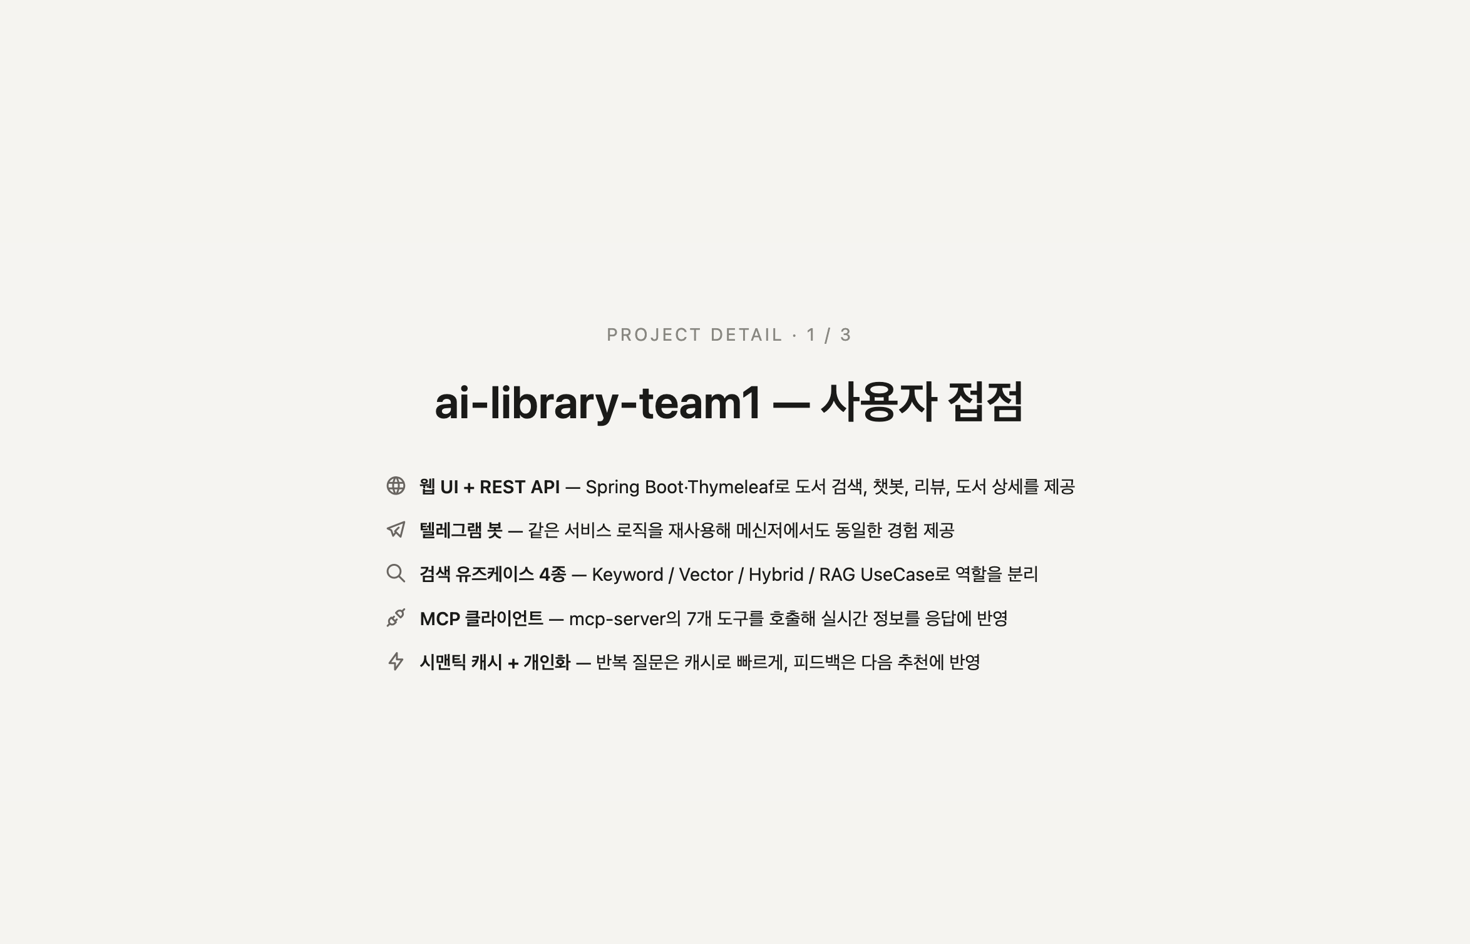
04
프로젝트 수행 경과

Slide 10
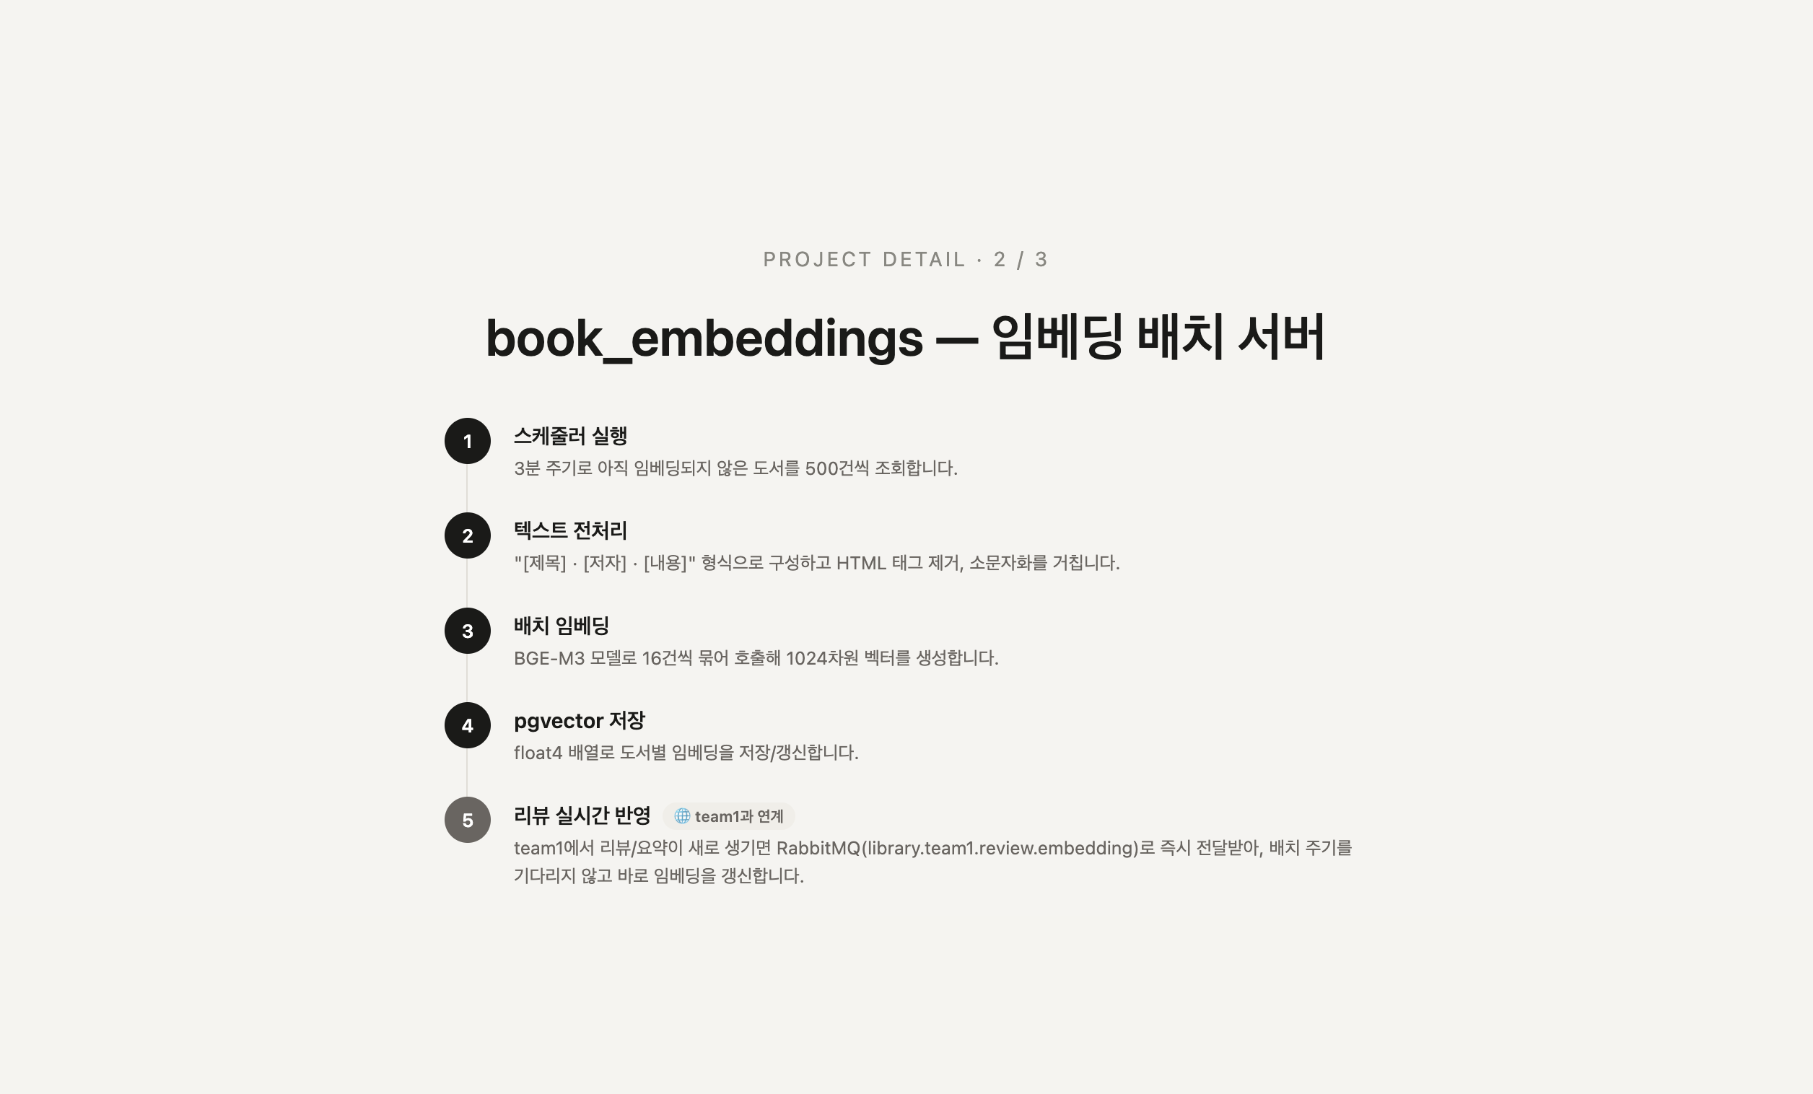
04
프로젝트 수행 경과

Slide 11
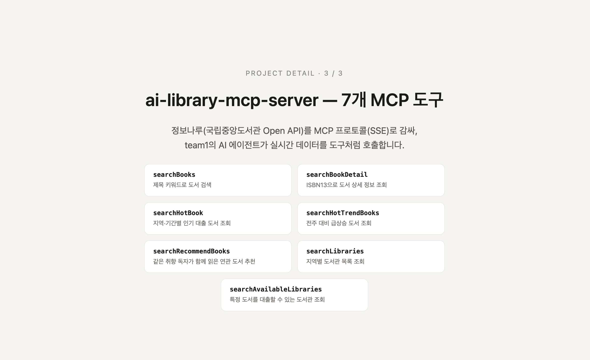
04
프로젝트 수행 경과

Slide 12
04
프로젝트 수행 경과

Slide 13
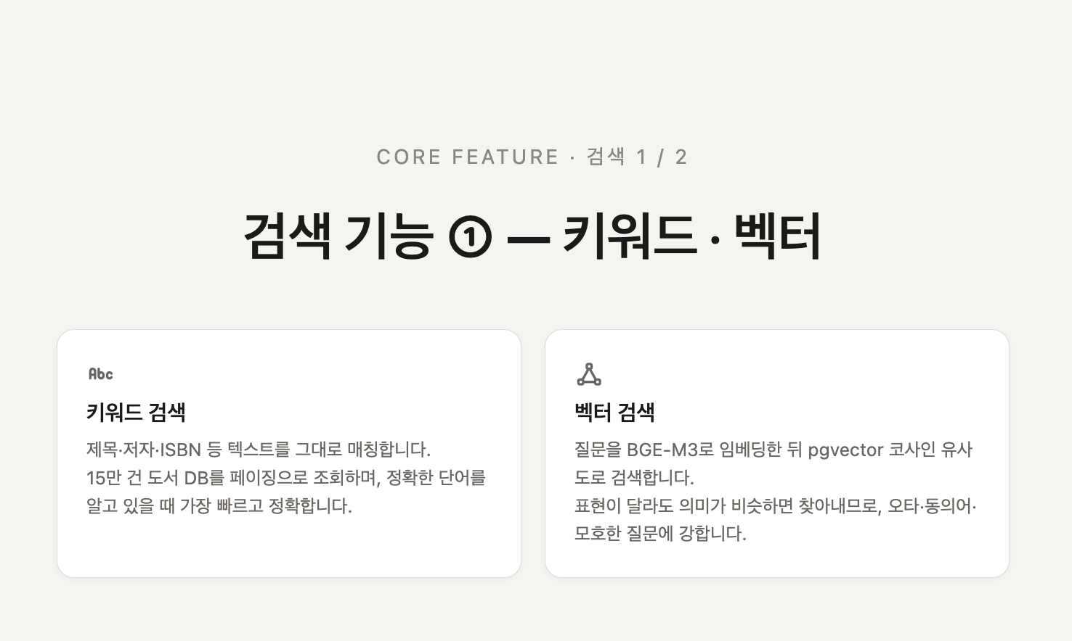
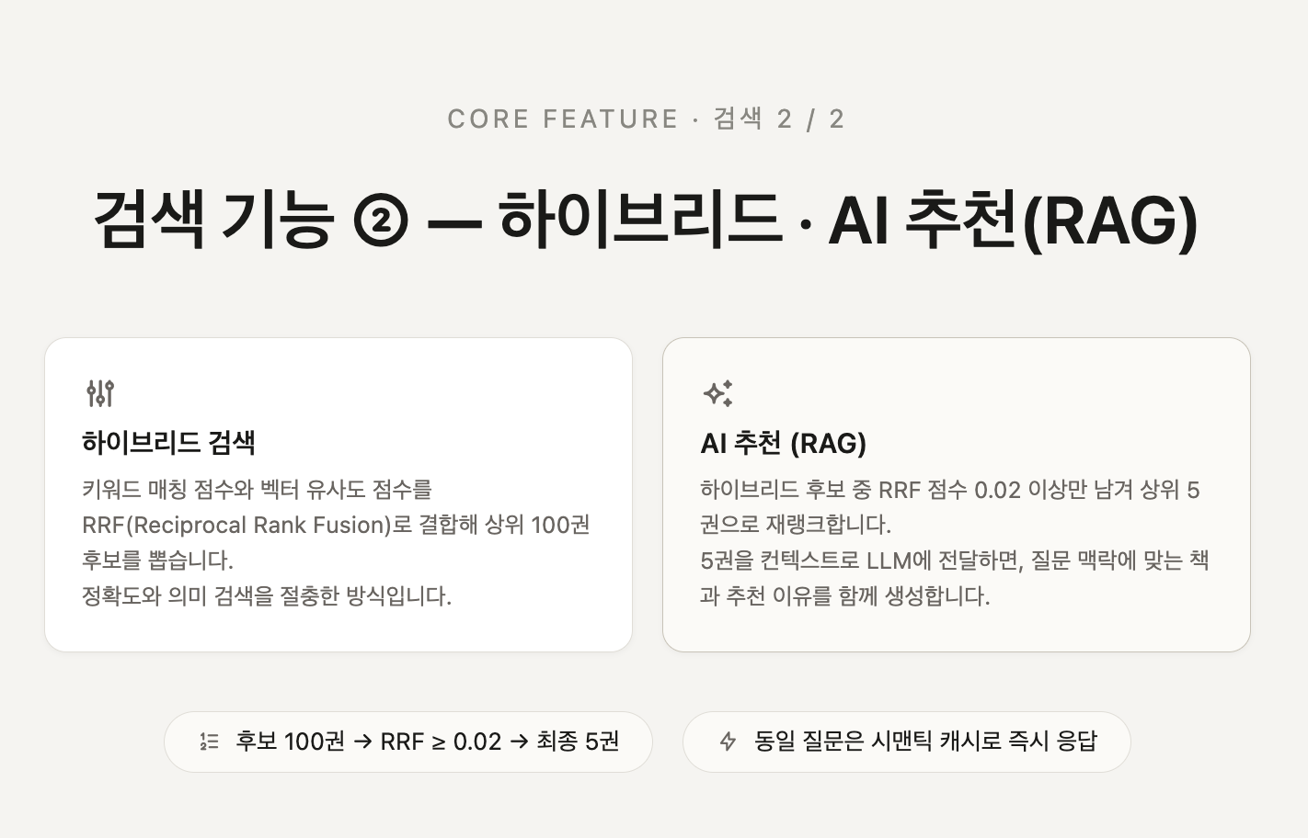
04
프로젝트 수행 경과

Slide 14
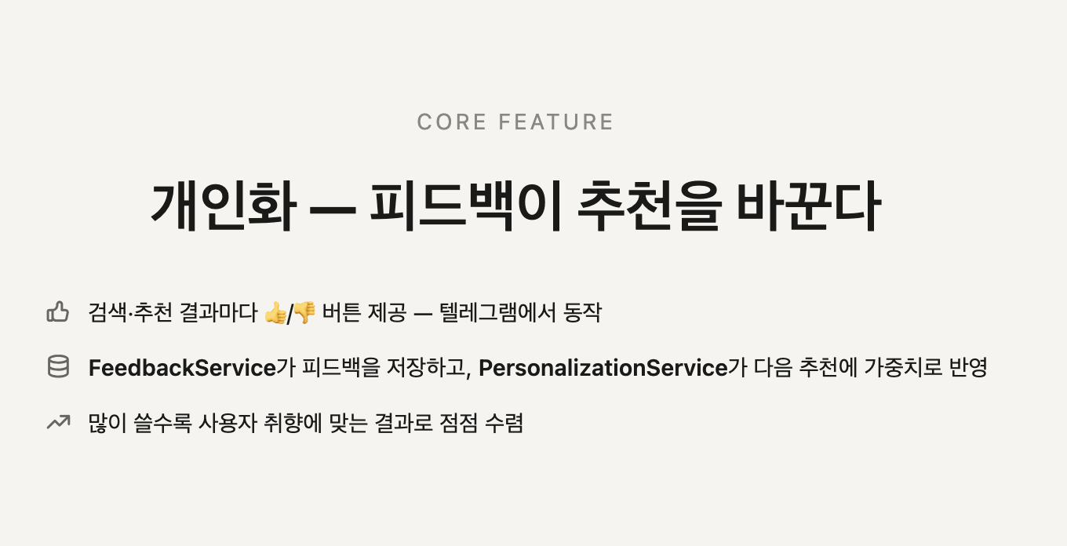
04
프로젝트 수행 경과

Slide 15
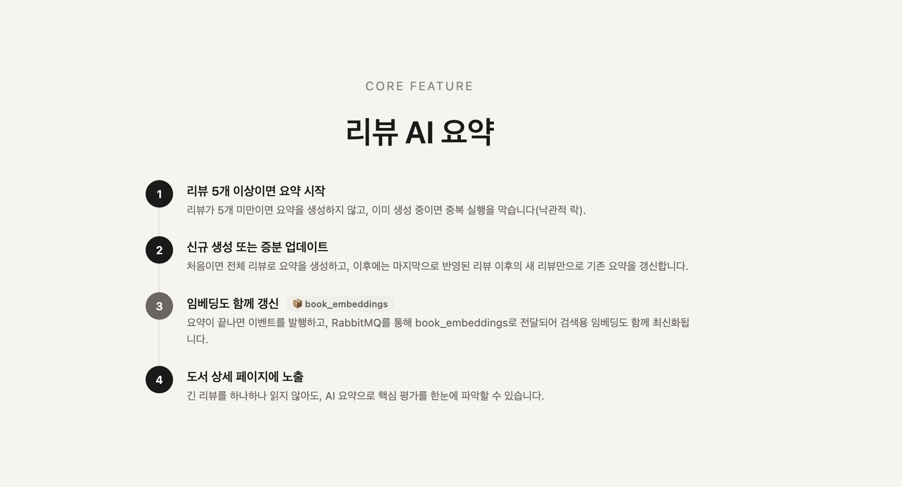
04
프로젝트 수행 경과

Slide 16
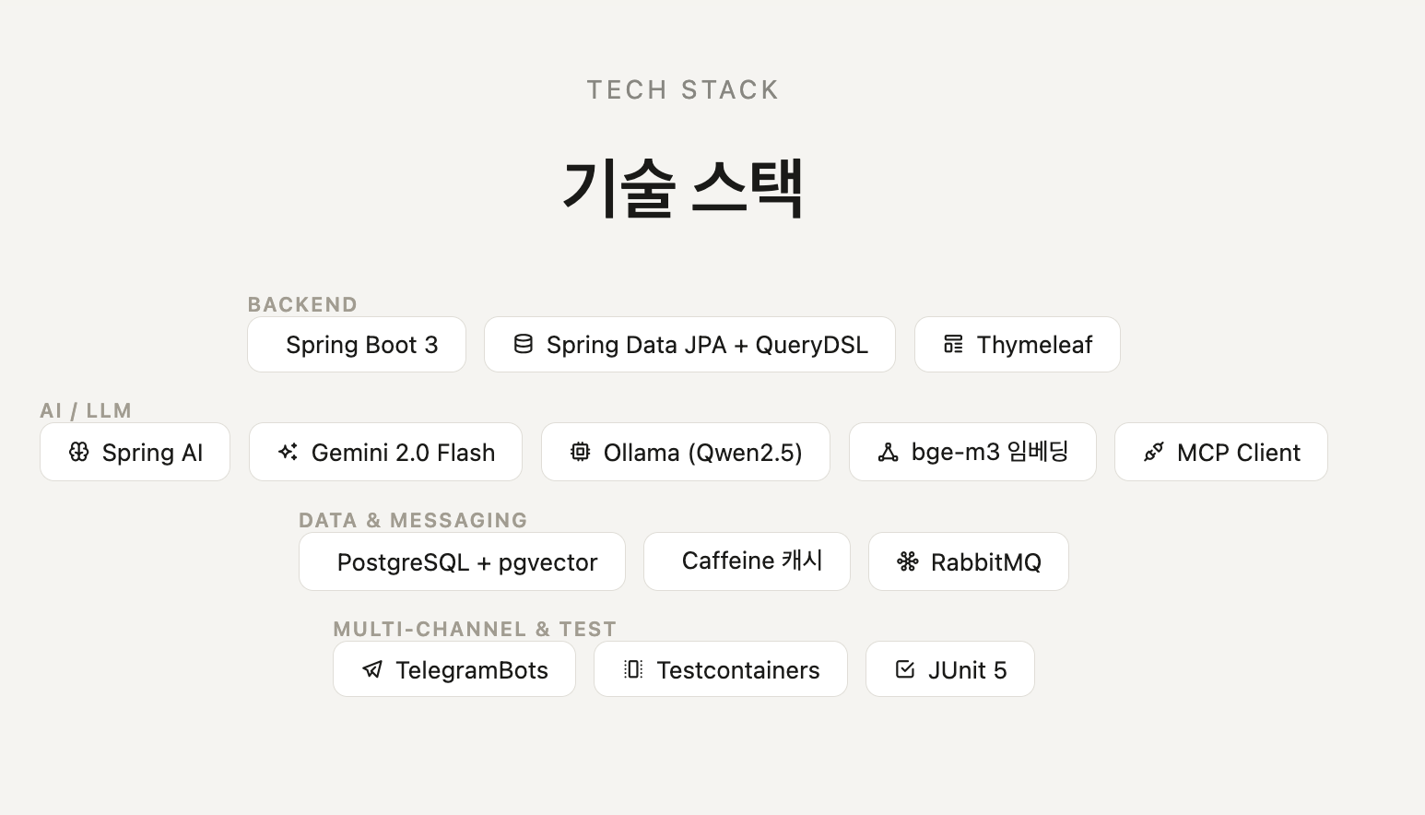
04
프로젝트 수행 경과

Slide 17
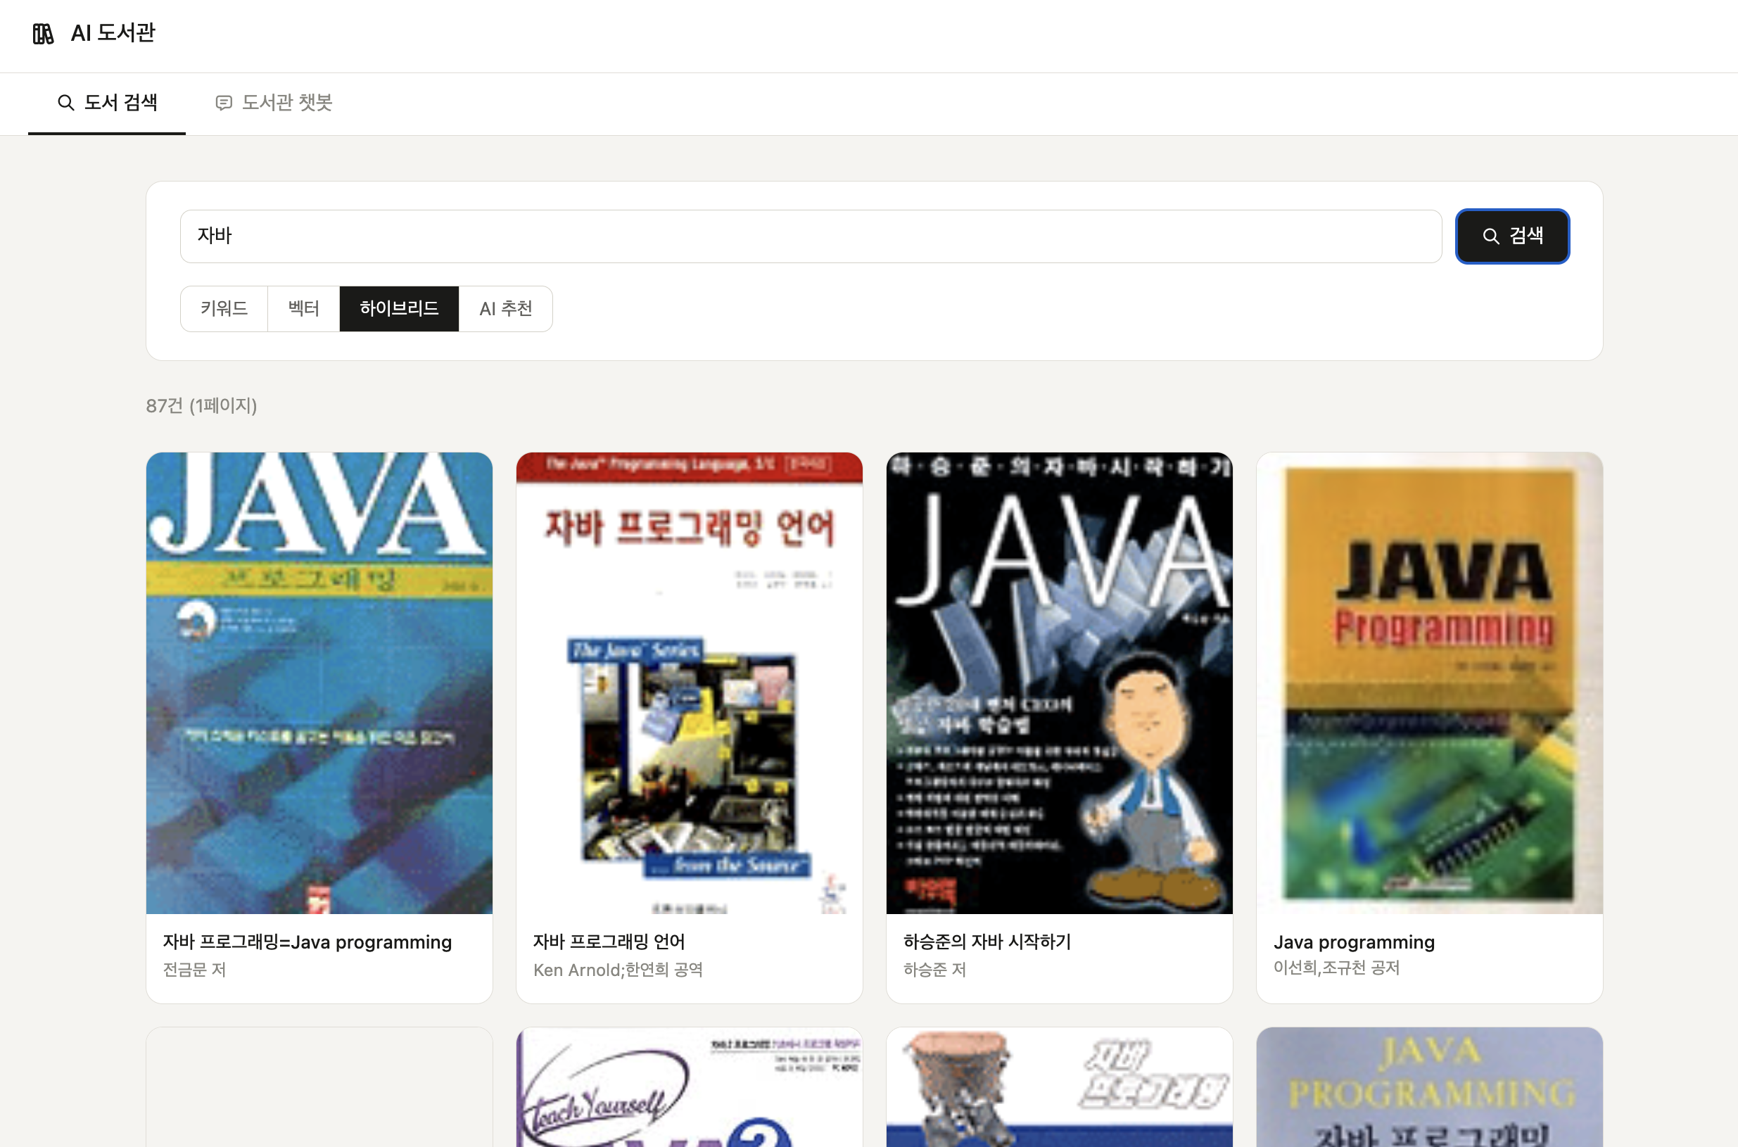
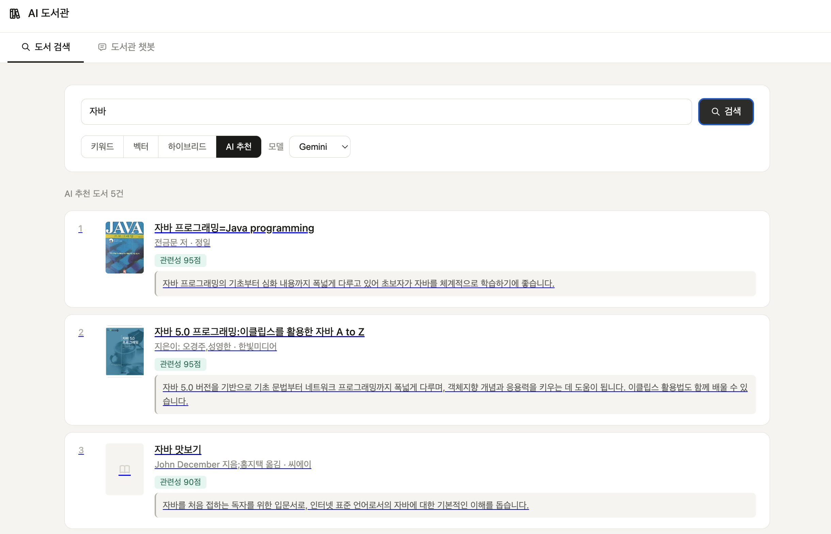
04
프로젝트 수행 경과

Slide 18
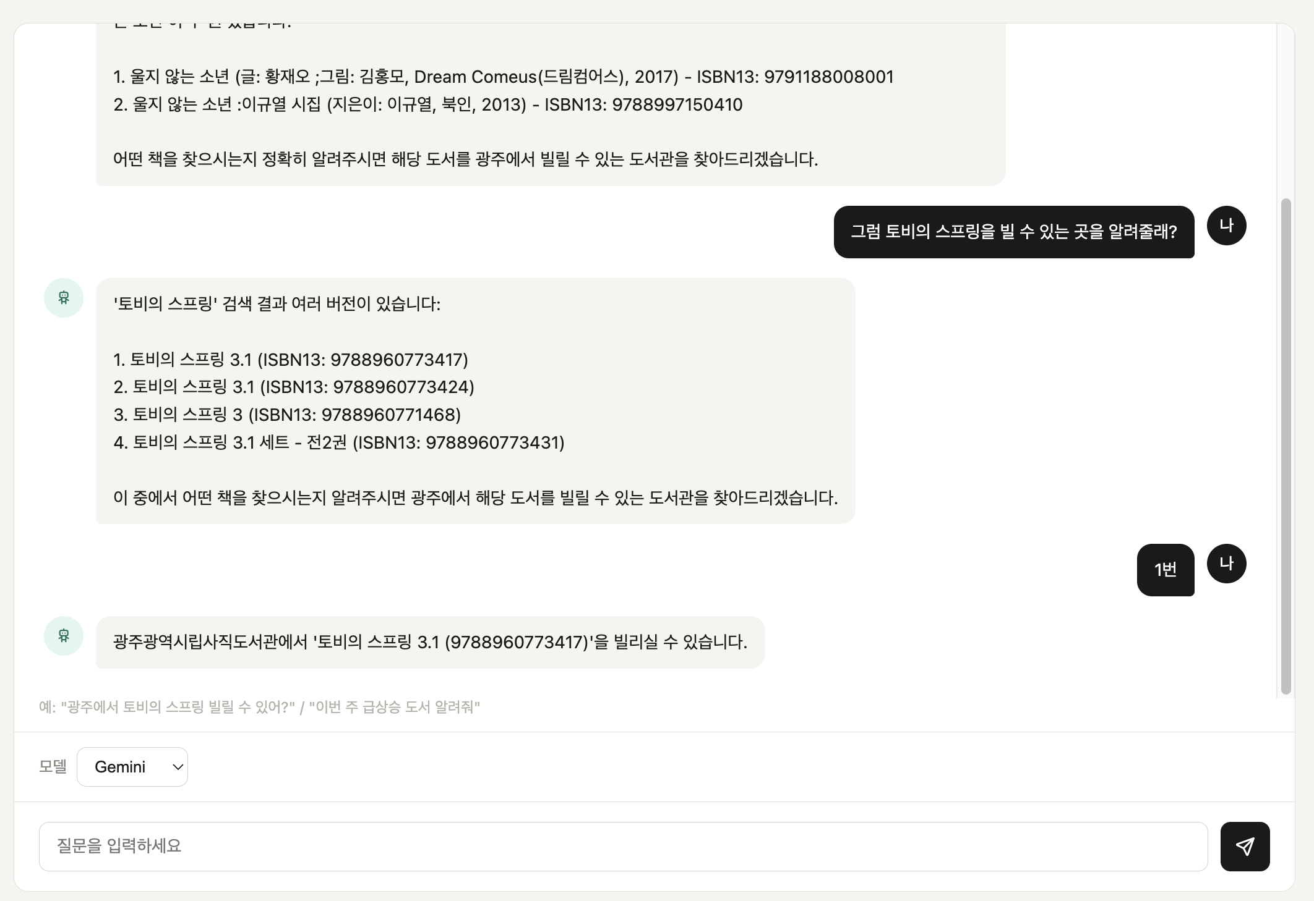
04
프로젝트 수행 경과

Slide 19
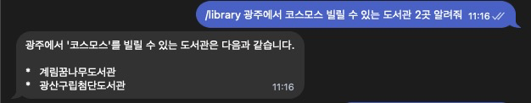
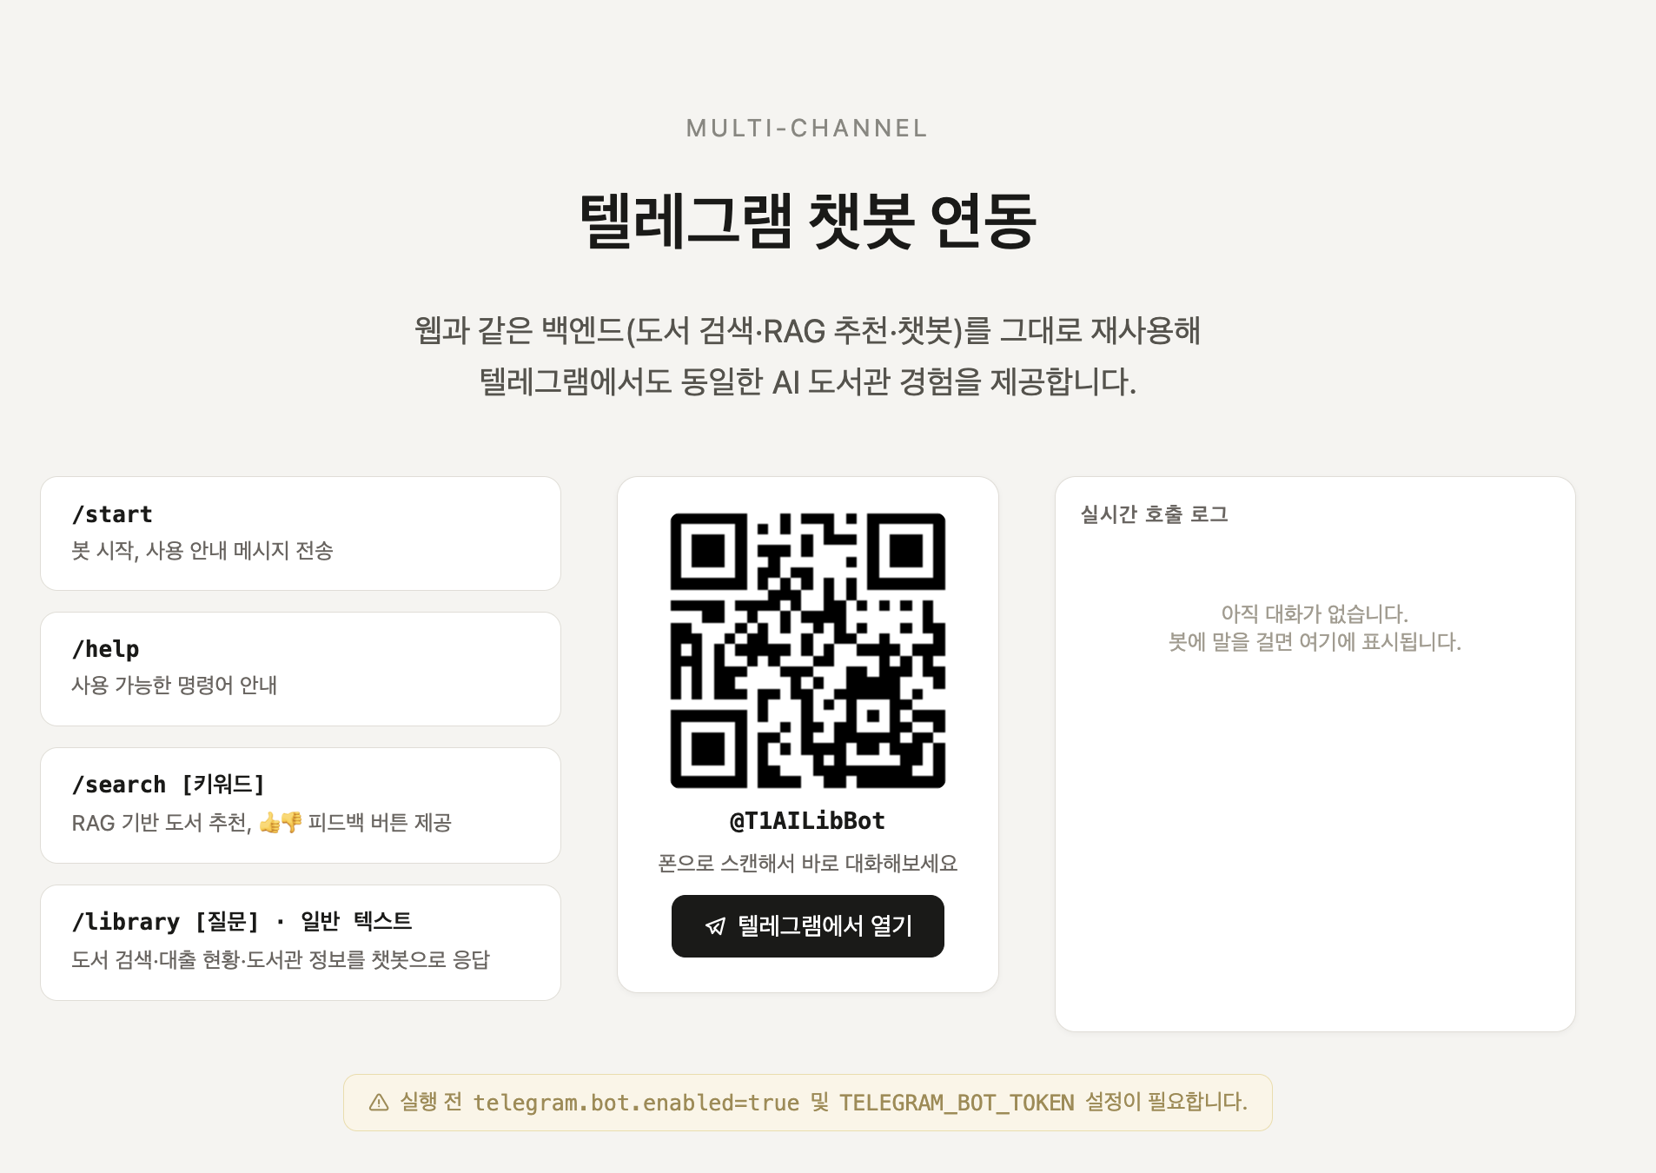
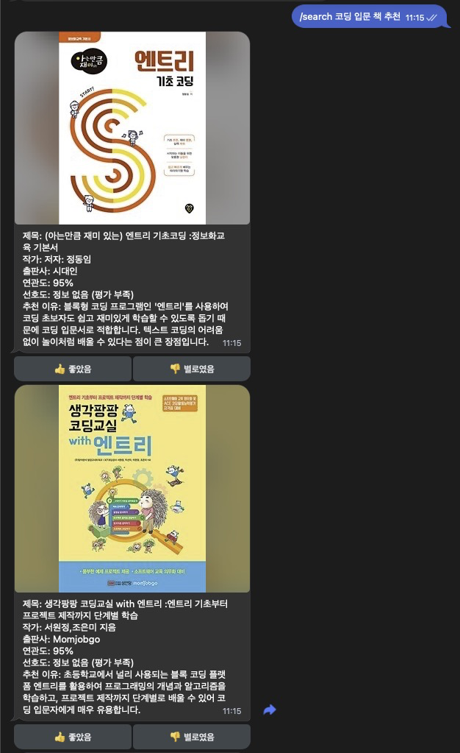
04
프로젝트 수행 경과

Slide 20
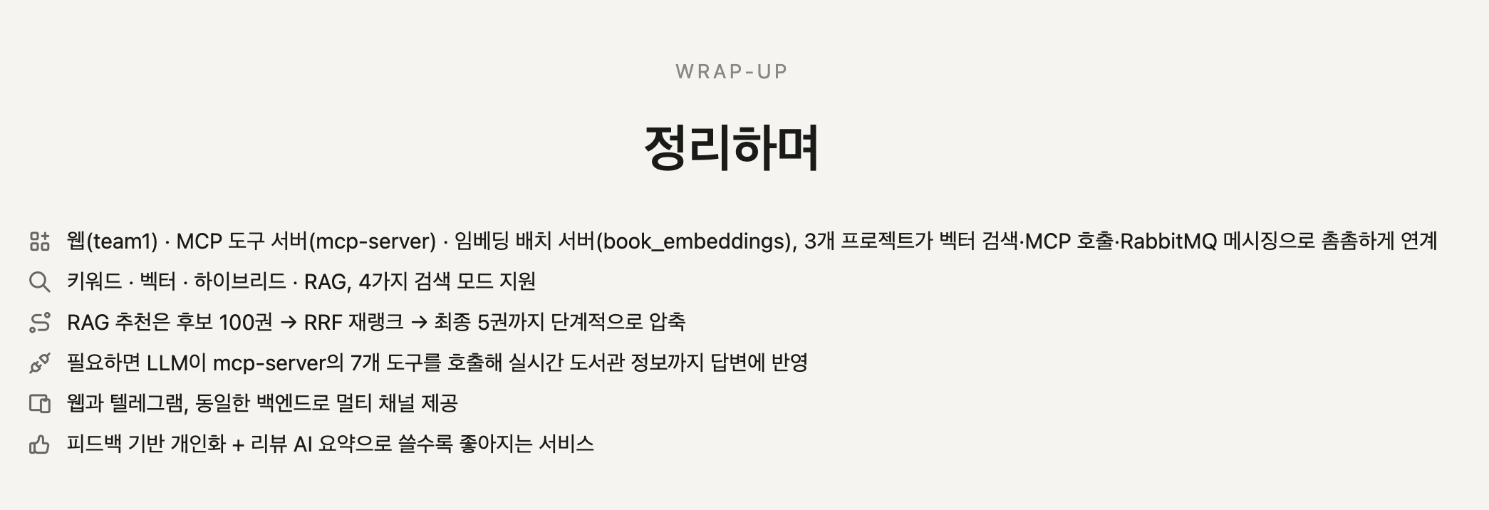
04
프로젝트 수행 경과

Slide 21
05
자체 평가 의견
사전 기획의 관점에서 프로젝트 결과물에 대한 완성도 평가
키워드 검색부터 벡터・하이브리드 검색, RAG 기반 추천, 성능 최적화, 텔레그램 봇 UI, 개인화 추천, LLM 오케스트레이션까지 기획했던 전 단계를 실제로 구현 및 연동했다는 점에서 완성도는 9점 수준으로 평가함
우리 팀이 잘한 부분과 아쉬운 점
• 잘한 점: 단순히 AI 기능을 붙이는데 그치지 않고, 키워드 검색의 한계를 직접 체감한 뒤 벡터 검색, RAG로 단계적으로 결합해 응답 비용으로 절감한 것이 정량적 성과로 남음
• 아쉬운 점: 실제 서비스 트래픽 기준의 A/B테스트나 정량적 검증이 충분하지 않음, 임베딩 모델의 도메인 특화 파인튜닝 없이 범용 모델을 그대로 사용한 점도 한계로 남음
프로젝트 결과물의 추후 개선점이나 보안할 점
• MCP 기반 외부 도구 연동 범위 확장 (신규 도서 등록, 벡터 재색인 자동화 등)
• RabbitMQ/Redis 등 인프라의 장애 복구・모니터링 체계 고도화
• 도메인 특화 임베딩 파인튜닝을 통한 검색 정확도 향상

